Slide 1

Дослідження стану грунтів, їх змін та продуктивності наземних екосистем
Відділення: Хімії, біології, екології та аграрних наук
Секція: Екології
Роботу виконав:
Кириленко Юрій Васильович,
учень МАН Охтирського районного центру дитячої та юнацької творчості Сумської обл,
учень 9 класу Чернеччинської ЗОШ
І – ІІІ супенів ім. Героя Радянського Союзу М.В.Пилипенка

Slide 2

Людина зовсім не думає про те, що у неї під ногами. Завжди метається, погляне, як прекрасні хмари над головою…. І жодного разу не подивиться собі під ноги і не похвалить: «Яка прекрасна земля!»
Карел Чапек
Земля – найцінніше багатство країни і від її раціонального та ефективного використання залежить добробут народу. Найважливіша її властивість – родючість - здатність забезпечувати ріст і розвиток рослин. В Україні в цілому поглибились процеси деградації грунтів, порушився баланс поживних речовин в землеробстві, зростає кислотність грунтового розчину, зменшується вміст гумусу.
Актуальність теми. В Сумській області значно збільшилися площі середньо- і сильнокислих грунтів, особливо в зоні Полісся. Закислення грунтів відмічено і в лісостеповій зоні, що робить проблематичним вирощування на чорноземах цукрових буряків, озимої пшениці, бобових, коноплі, льону, гречки.
Основні деградаційні процеси:
вітрова та водна ерозії,
підкислення та засолення,
хімічне забруднення.

Slide 3
Мета дослідження:
- з’ясувати ефективність методу біотестування,
оцінити можливості використання рослинних тест-систем для біомоніторингу забруднених ґрунтів,
визначити якість грунту на основі порівняння реакції тест-рослин, їхніх морфологічних та фізіологічних особливостей,
визначити на окремих ділянках рівень забруднення грунту та повітря кислотними оксидами (Нітрогену та Сульфуру);
Дослідницькі завдання:
опрацювати теоретичні засади діагностики грунтів,
проаналізувати вплив полютантів на фізіологію та морфологію тест-об’єкту,
довести ефективність біотестування як доступного та економного методу для визначення полютантів та їх концентрацій на окремих ділянках.

Slide 4
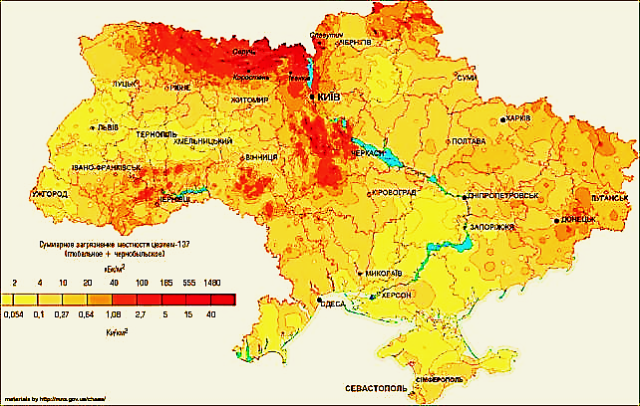
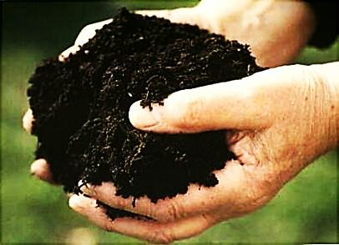
Об’єкт дослідження:
крес-салат (Lepidium sativum L.) сорту «Афродита»,
редька посівна (Raphanus sativus).
Предмет дослідження:
тест-реакція об’єкта на комплекс факторів грунту.
Методи дослідження:
- аналіз теоретичних методик постановки експерименту,
- експеримент,
- статистична обробка результатів,
- аналітична робота, висновки.

Slide 5
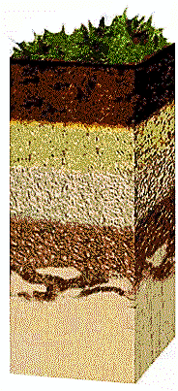
Теоретичні дослідження
Грунт – верхній шар земної кори, без якого неможливий ріст рослин та існування людин та тварин. Грунти – один з найбільш важливих компонентів навколишнього середовища. Грунти сильно відрізняються за своїм складом і динамікою. В грунтах розрізняють тверду, рідинну та газову фази.
Ґрунти є сполучною ланкою між атмосферою, гідросферою, літосферою і живими організмами.
Постійний обмін речовин: атмосфера ↔ рослина ↔ грунт ↔ атмосфера визначає координовану в часі та просторі сукупність біохімічних реакцій.
Екологічна роль ґрунтів у біогеоценозах визначається як:
1) зосередження (депо) організмів, вологи, енергії, хімічних елементів;
2) життєвий простір, притулок або тимчасове житло;
3) стимулятор або інгібітор життєвих процесів;
4) дзеркало ландшафту, що відображає його екологічну сутність, історію;
5) субстрат і механічна опора для наземних організмів;
6) сигнальний фактор багатьох екологічних явищ і процесів,
7) сорбент речовин.

Slide 6

ТВЕРДА ФАЗА ГРУНТІВ
Теоретичні дослідження
Тверда фаза складається з органічних речовин та мінералів - силікати та алюмосилікати, сполуки силіцію, алюмінію, заліза та кальцію, оксиди (в основному оксиди заліза та алюмінію), карбонати металів, сульфат кальцію.
Органічна фракція грунтів – це гетерогенна суміш продуктів мікробіологічного та хімічного розкладу органічних залишків. Ця фракція складає невелику частину твердої фази грунтів, але найбільш сильно впливає на фізичні та хімічні властивості в цілому (гумусові речовини, гумінові кислоти, полісахариди, поліпептиди, лігнін).
ГАЗОВА ФАЗА ГРУНТІВ
Газова фаза грунтів - атмосфера грунту, де знаходяться найбільш леткі органічні та неорганічні сполуки у вигляді пари в порах грунту. Газова фаза грунту за своїм складом подібна до атмосфери, яка міститься над грунтом. Об’єм газової фази грунту залежить від пористості грунту та вмісту вологи.
В атмосфері грунту присутні основні атмосферні гази СО₂, N₂, О₂ та найбільш розчинні та іонізовані у воді гази – NН₃ та Н₂S.

Slide 7
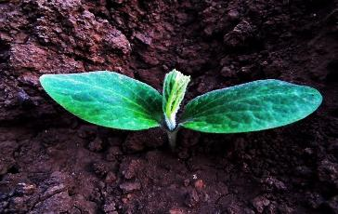
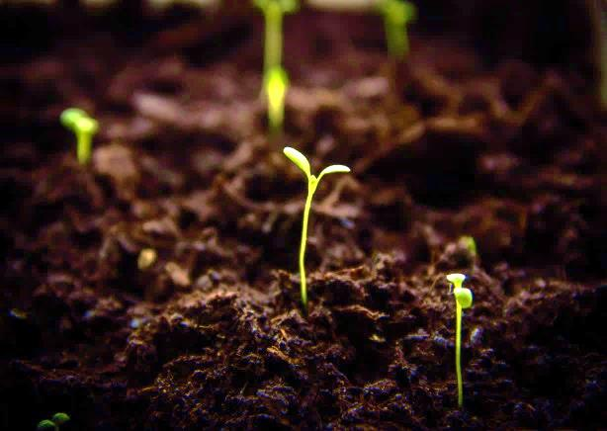
Теоретичні дослідження
РІДИННА ФАЗА ГРУНТІВ
Рідинна фаза - неорганічні іони та розчинні органічні сполуки, які містяться в водному розчині грунту. Рідинна фаза – це електролітичний розчин, в якому знаходяться неорганічні та органічні іони та неіонізовані молекули.
Склад рідинної фази грунтів обумовлений дощовими водами, іригаційними водами, використанням пестицидів та фунгіцидів, стічними водами різних підприємств.
Хімічні властивості водного розчину грунтів:
- кислотність або лужність (рН);
- солонцюватість або загальний вміст солей (іони Cl⁻, SО₄²⁻, NO³⁻, Ca²⁺, Mg²⁺, Na⁺, K⁺);
- вміст неорганічних мікроеле- ментів, (лужноземельні, перехідні та важкі метали;
- вміст органічних мікроречовин.

Slide 8
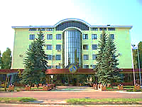
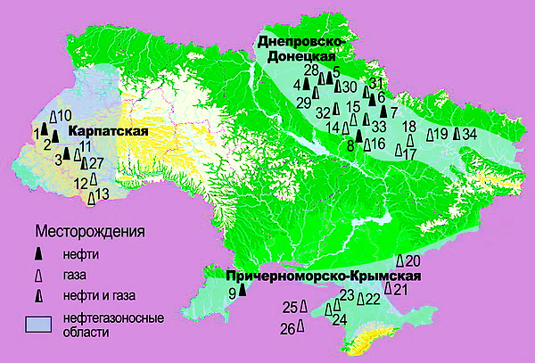
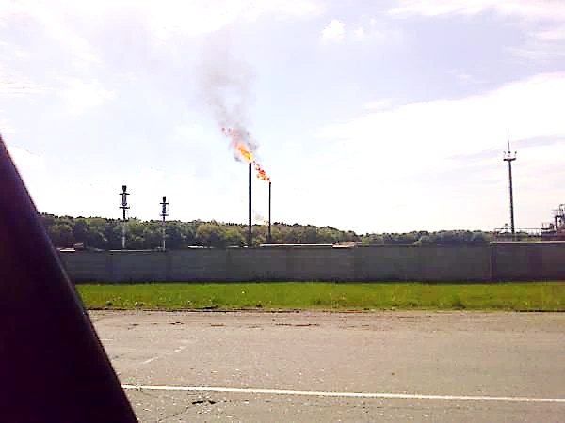

Теоретичні дослідження
Державна екологічна інспекція в Сумській області (2015 рік) основними причинами погіршення екологічного стану грунтів визначає:
відсутність грунтозахисних технологій обробітку грунту,
Відсутність наукового землеробства,
забруднення високомінера- лізованими пластовими водами та нафтою,
закислення.
Основними забруднюючими підприємствами є Нафтогазо- видобувне управління (НГВУ) «Охтирканафтогаз», Качанівський газопереробний завад «ГПЗ» та дрібні сільсько- господарські підприємства.
НГВУ «Охтирканафтогаз»
Качанівський ГПЗ

Slide 9
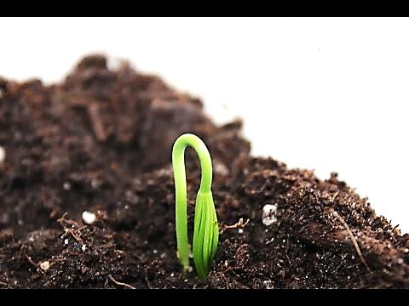
Практичні дослідження
1. ВІДБІР ПРОБ ГРУНТУ
Для визначення антропогенних забруднювачів проби грунтів відбирали в районах з різною інтенсивністю забруднення:
- Т (траса), З (заправка), Л (луг), Ш (школа), К (контроль).
Середню пробу грунту підготували до аналізу квартуванням. (перемішану пробу розміщують на чистому папері у вигляді квадрата, ділять по діагоналі на чотири частини, дві протилежні частини відкидають, а дві інші об’єднують, перемішують і з цього грунту відбирають пробу для аналізу).
2. ПЕРЕВІРКА НАСІННЯ НА ПРОРОСТАННЯ
Це обов’язковий етап дослідження, який виключає необ’єктивні висновки: на шар піску (1 см), накритий фільтрувальним папером, розкладали 50 насінин. Пісок і папір зволожували. Пророщування проводили 3 - 4 доби при 15 – 20°С. Нормою вважається проростання 95 % насіння.

Slide 10
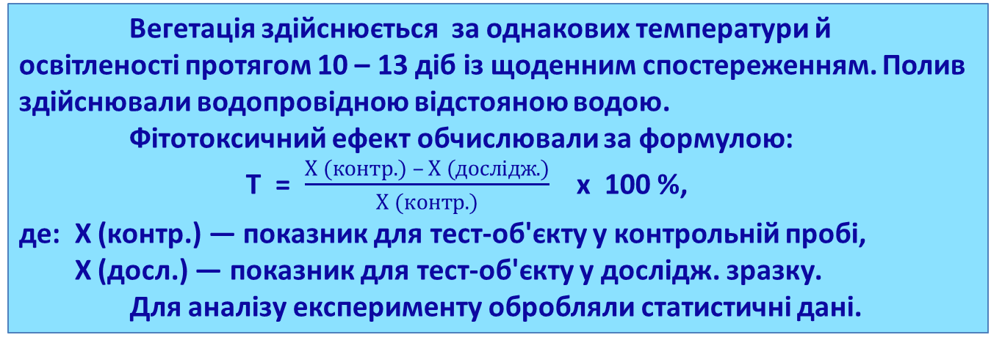
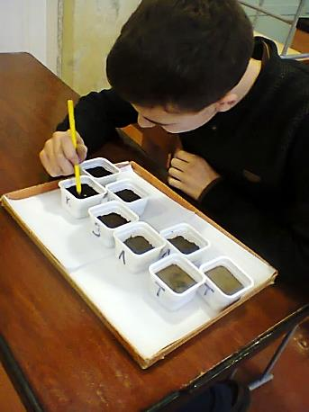
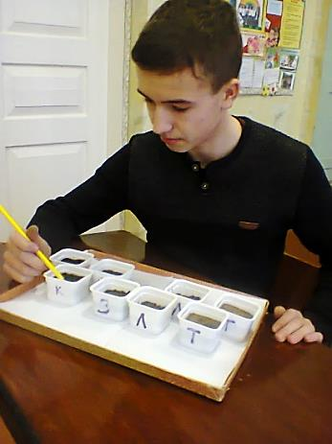
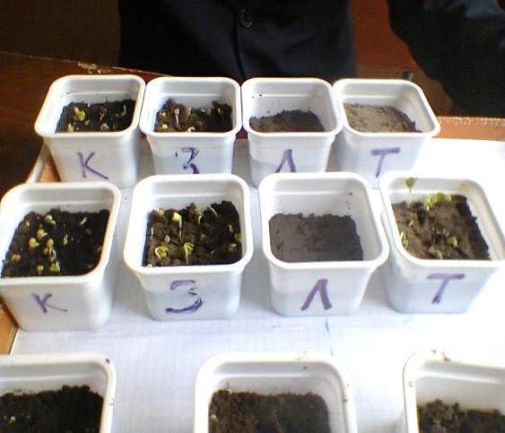
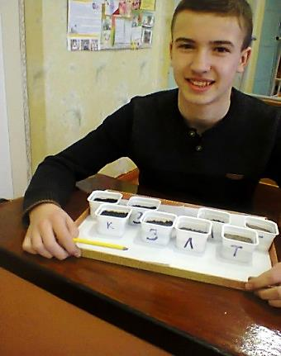
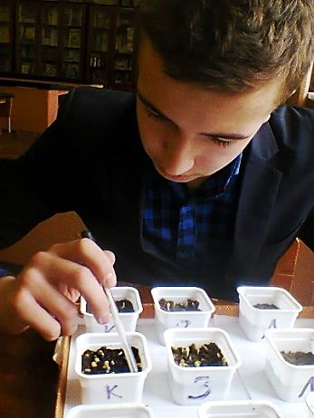
Практичні дослідження

Slide 11
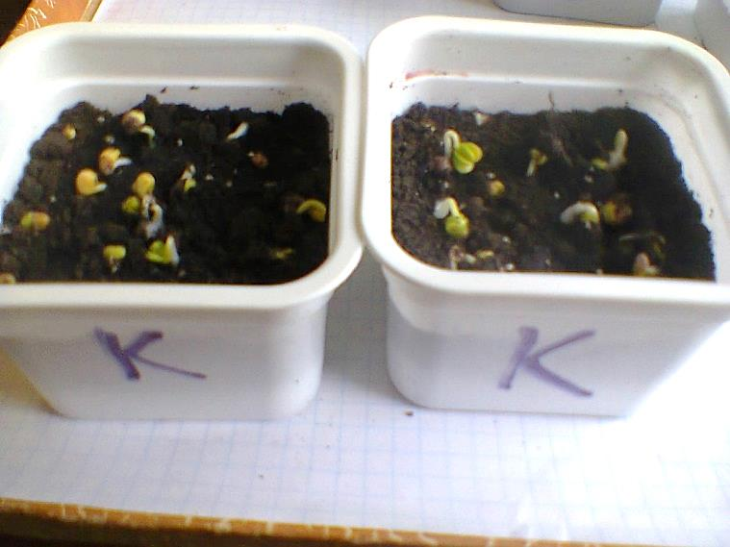
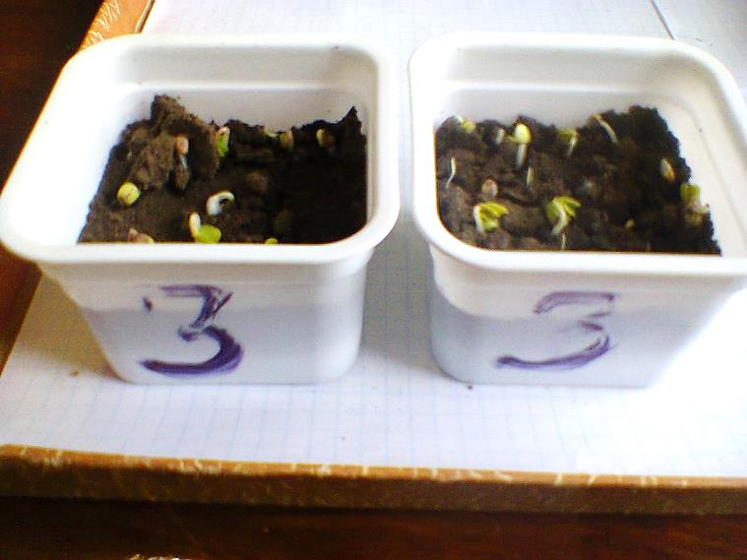
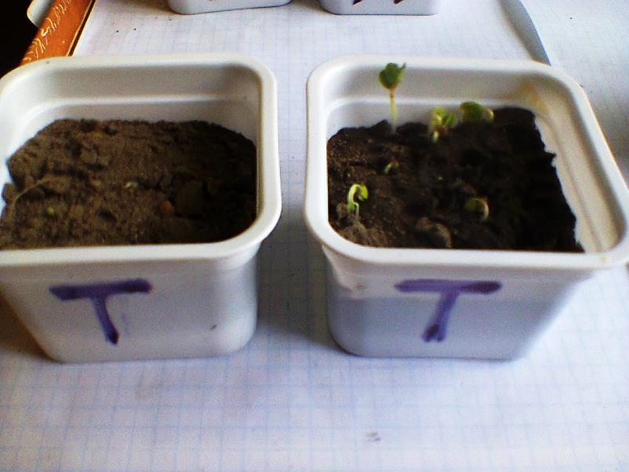
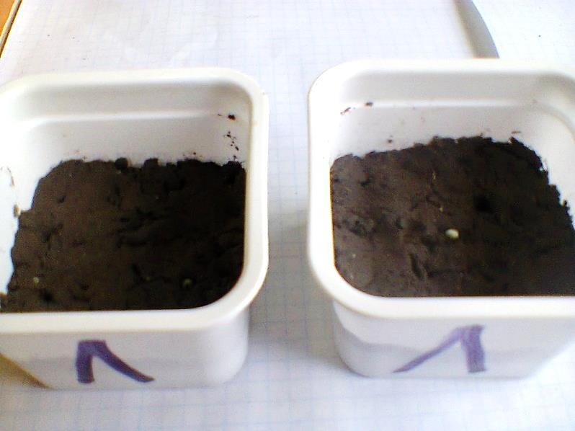
Практичні дослідження
третій день

Slide 12
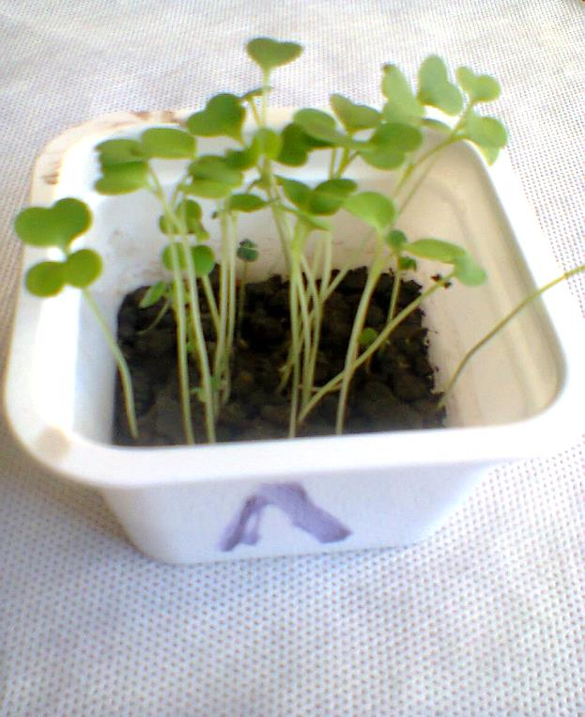
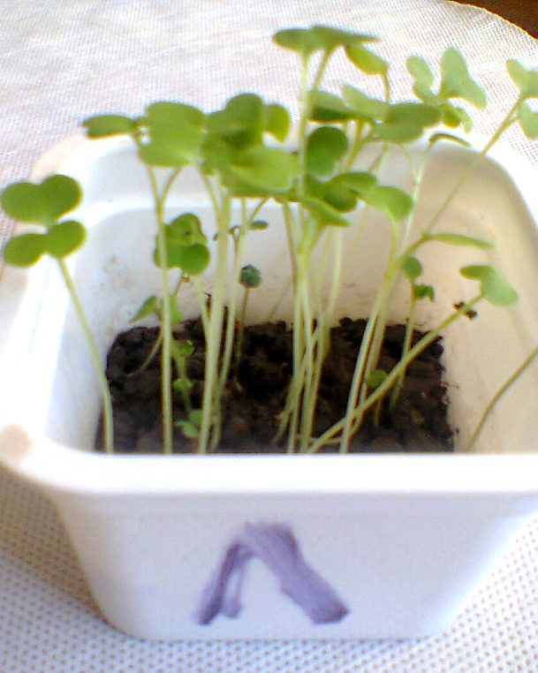
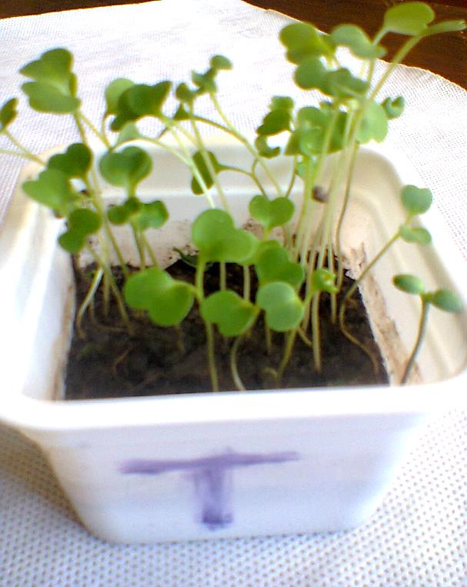
Практичні дослідження
сьомий день

Slide 13
Практичні дослідження
Для діагностики рівня токсичності тест-фактору використовуємо градацію Федорова А. І.
1 стадія – токсичність відсутня, дія факторів не впливає на вегетацію, проростання насіння – 90 – 100 %, паростки міцні, з ровним стеблом,
2 стадія – дуже слабка токсичність, проростання – 80 – 90 %, паростки міцні, з ровним стеблом,
3 стадія – середня токсичність, проростання – 50 – 80 %, паростки порівняно із контрольними нижчі, стебла нерівні, тоненькі,
4 стадія – висока токсичність, проростання – 20 – 50 %, паростки порівняно із контрольними набагато нижчі, стебло нерівне, тоненьке, деякі пагони мають ознаки хлорозу та некрозу,
5 стадія – дуже висока токсичність - проростання – 0 – 20 %, паростки гинуть після проростання на 3 – 5 день.
Ознаки, за якими було проведено біотестування грунту:
- проростання, %,
- довжина вегетаційних органів, см,
- щоденний приріст, см.

Slide 14
Практичні дослідження тест-фактору -
проростання

Slide 15
Практичні дослідження тест-фактору -
довжина пагонів

Slide 16
Висновки
1. Продуктивність культур в агросфері - об'єктивний показник родючості ґрунтів. Продуктивність зумовлена екологічними факторами ґрунтоутворення та комплексом антропогенних чинників.
2. Оцінка якості грунту за родючістю реально можлива.
3. Як накопичувальний індикатор, крес-салат та редька здатні концентрувати токсичні речовини. Кількісним показником морфологічних змін є показники проростання, розміру рослин та приросту.
4. Показник проростання насіння найвищий (100 %) на грунтах проби № 4 (щкола) та проби № 5 (контроль), що свідчить про відсутність забруднення. Найнижчий показник проростання (60 %) – проба № 1 (луг) – результат агропромислового навантаження минулих років.
5. За показником довжини вегетативних органів найкращі результати виявлено у пробі № 4 (школа) – 10 см та пробі № 5 (контроль) – 10 см, найгірші – у пробі № 1 (луг) – 8 см. При цьому у фазі проростання насіння фітотоксичність проби № 1 (луг) досягає 44 %, що і впливає на подальший розвиток рослин.
6. Виявлено реакцію крес-салату та редьки на надлишковий вміст металів:
- міді - хлороз (пожовтіння) листків, пагонів,
- марганцю – хлороз та некроз, зморшкуватість молодих листків,
- цинку – забарвлення жилок у рожевий колір,
- заліза – хлороз листків, при якому жилки залишаються зеленими, пізнє побіління листка.

Slide 17
Висновки
Причини погіршення родючості ґрунту
1.Високий ступінь розораності території та сільськогосподарських угідь.
2.Ерозія як наслідок нераціонального землекористування.
3.Порушення сівозмін.
4.Відчуження з поля майже усієї надземної маси вирощуваних рослин.
5.Недостатня кількість гною та інших органічних добрив.
6. Порушення технології внесення мінеральних добрив.
7.Недостатня питома маса багаторічних бобових трав та інших бобових культур у сівозмінах як фактор поновлення ґрунтової родючості.
8.Недосконалість технологій вирощування рослин.
Джерела:
1.М. І. Полупан, В. Б. Соловей, В.І. Полупан, В.А. Величко Природна та ефективна родючість ґрунтів України за агропотенціалами озимої пшениці. Вісник аграрної науки, 2002, №7 с 14-21
2.Полупан М. І., Соловей В. Б., Величко В.А. Класифікація ґрунтів України. Київ. Аграрна наука, 2005, 299с
3. Горон М. З. Використання рослинних тест-систем для фітооцінки токсичності нафтозабруднених ґрунтів / М. З. Горон, Н. М. Джура // Матер. наук.-практ. конф. (ІІ тур Всеук. конкурсу студентських наукових робіт за напрямом «Екологія та охорона навколишнього середовища»). — Одеса: ОДЕКУ, 2011. — С. 17.
4. Інтернет-ресурс

